Slide 1
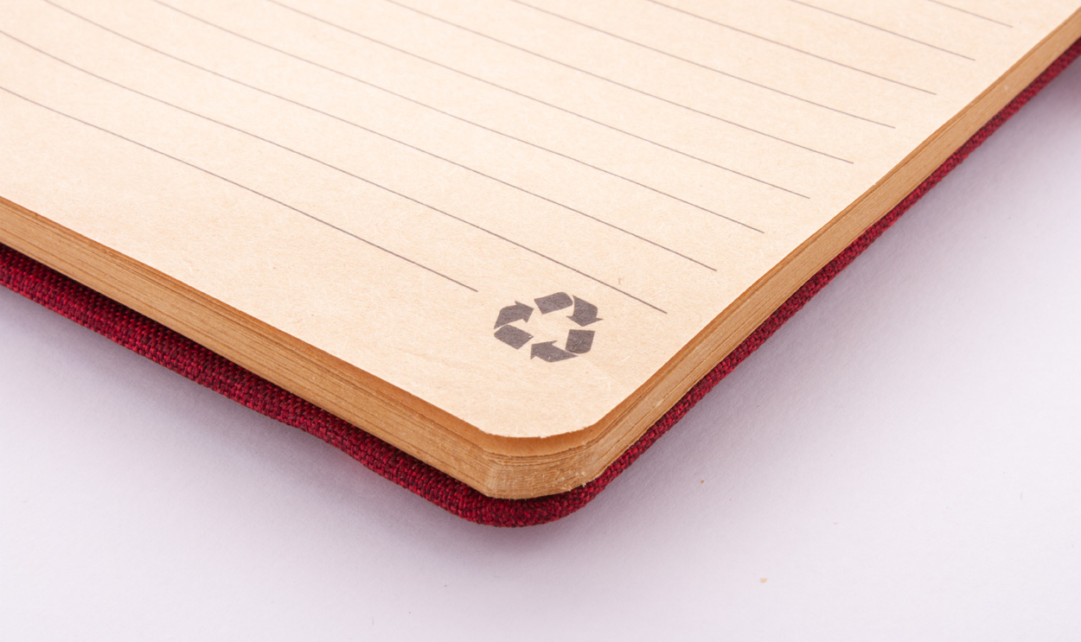
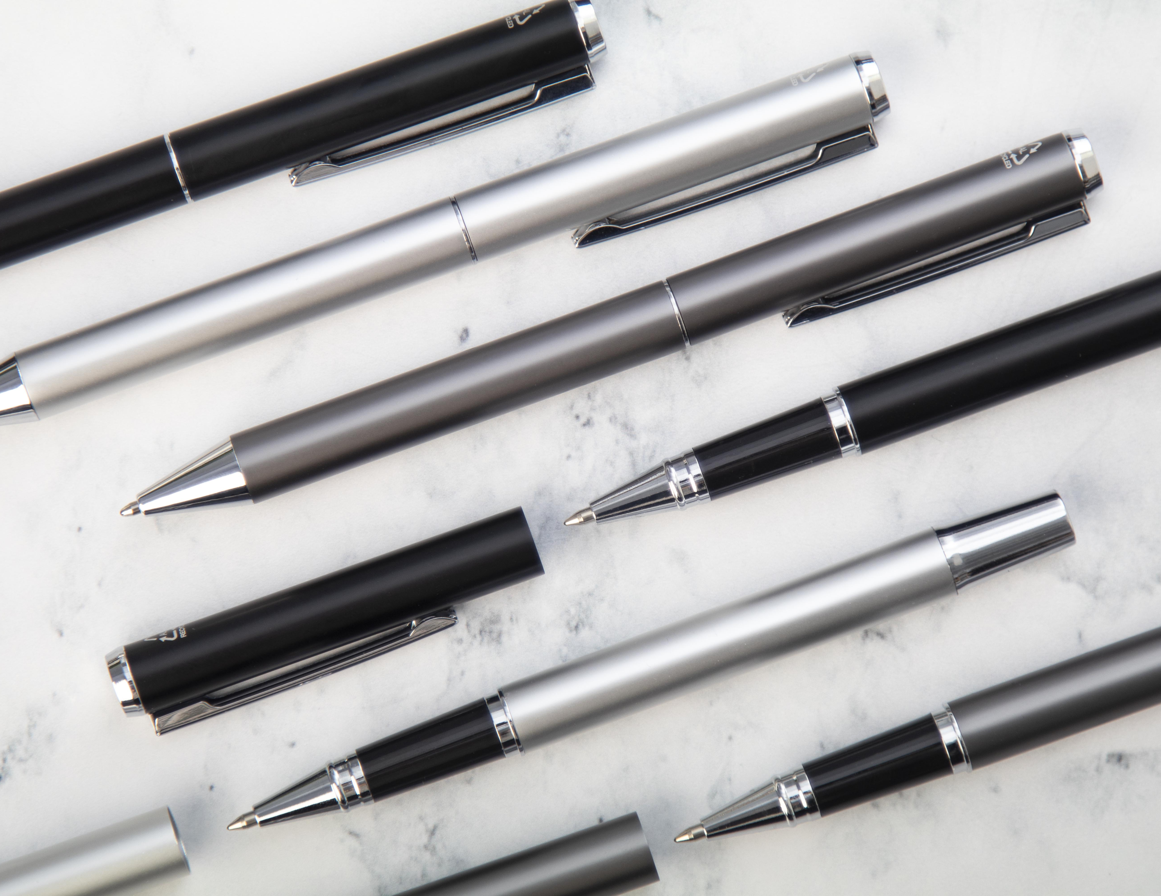
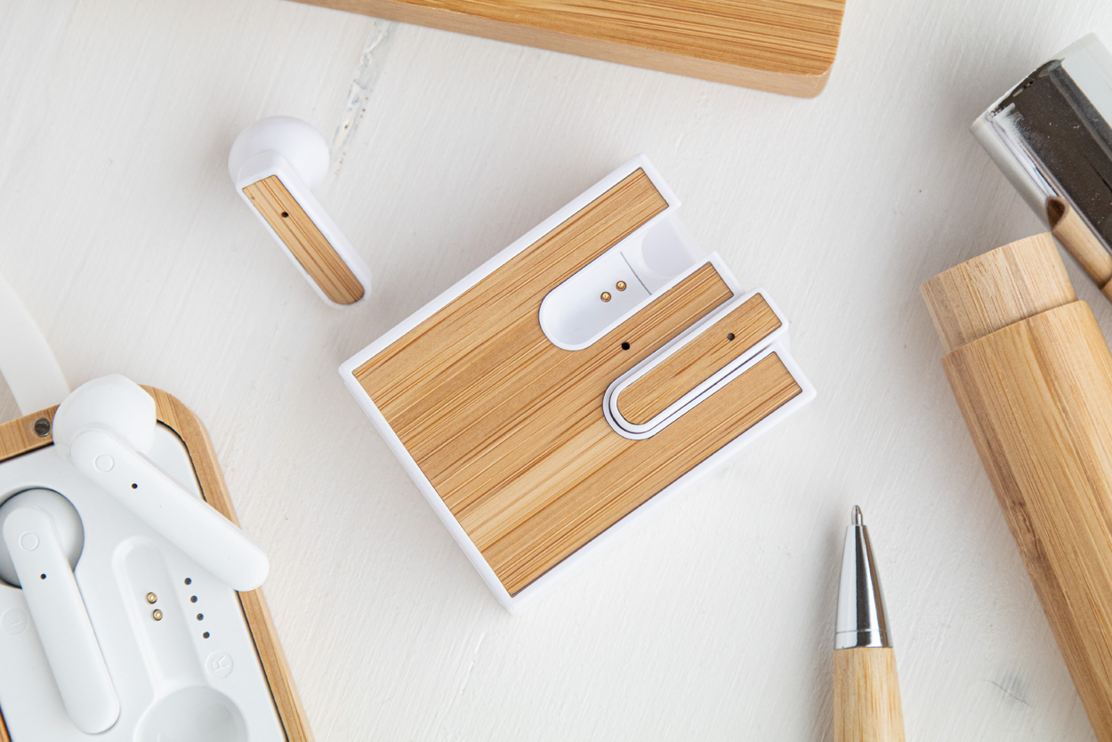
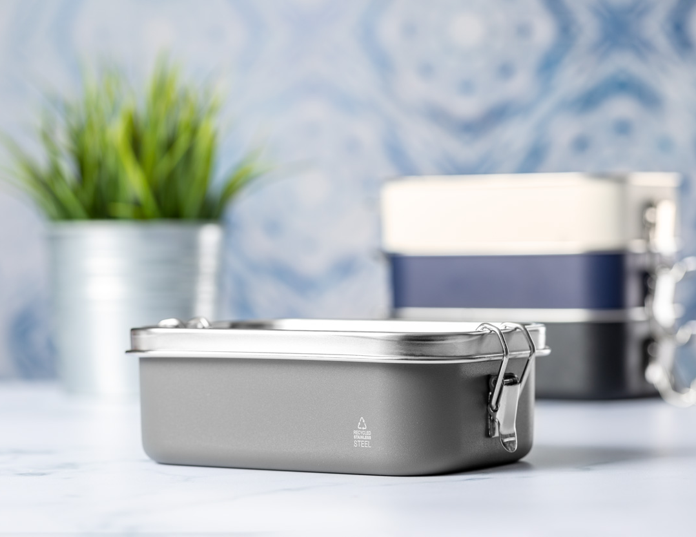
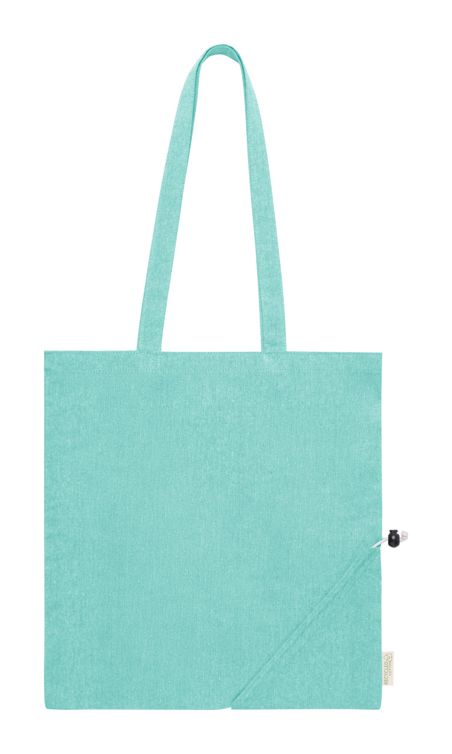
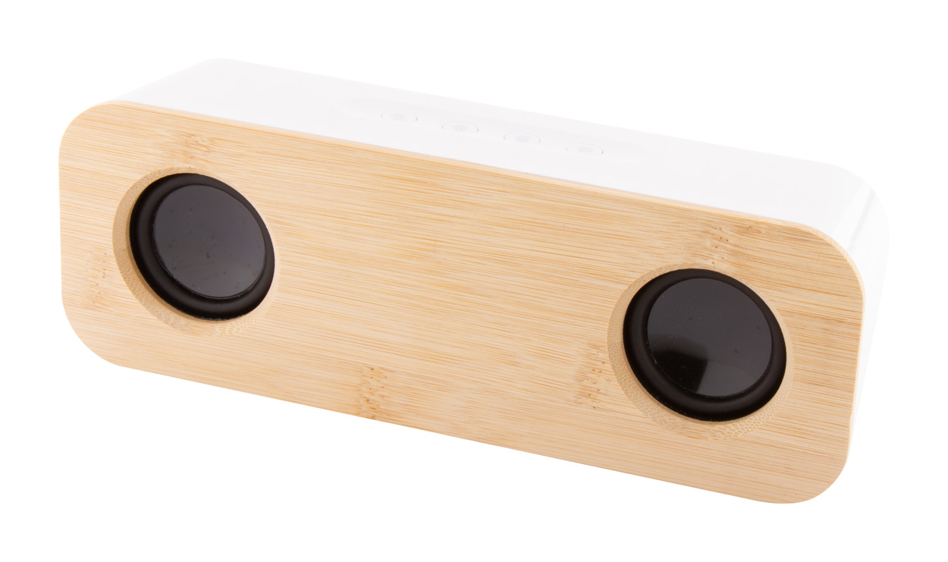
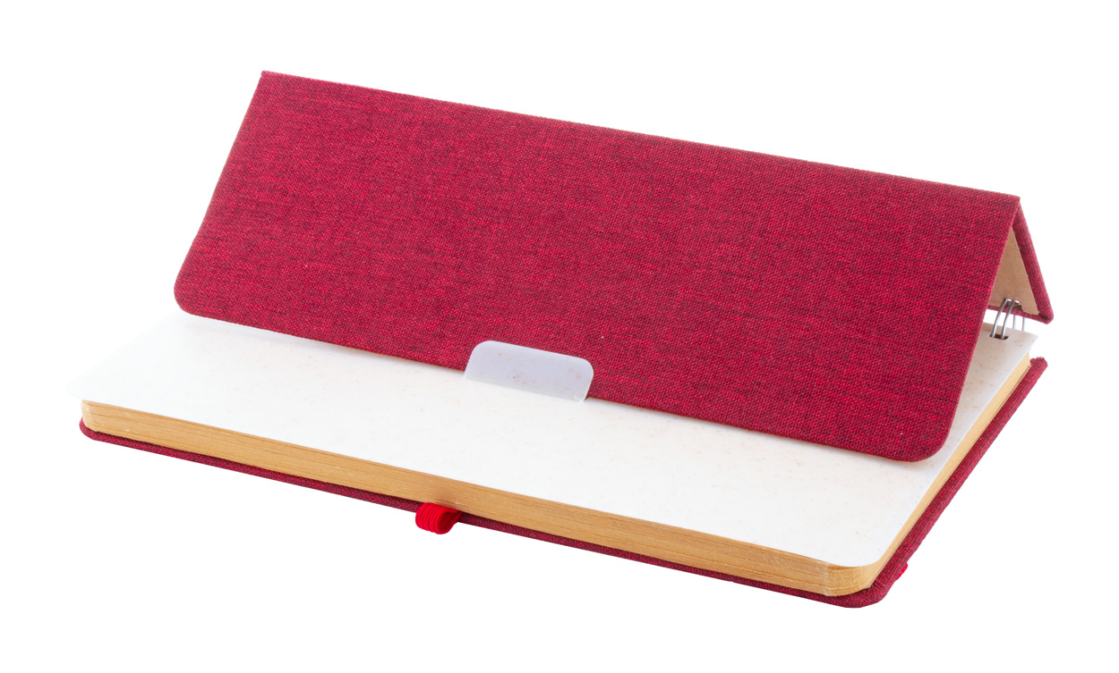
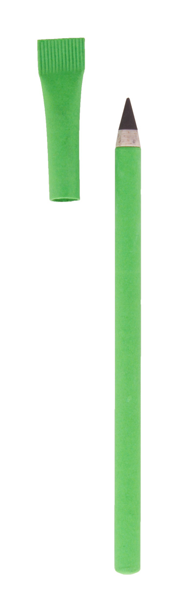
Plaats hier uw contactgegevens!
Blijf in de kringloop en gebruik hem opnieuw!
Kies producten die zijn gemaakt van gerecyclede of recyclebare materialen. Deze werden of kunnen worden omgevormd tot nieuwe producten, waardoor het gebruik van verse grondstoffen en de hoeveelheid afval wordt verminderd.
Ralum AP800499
Gerecycled aluminium pennenset met roller en balpen in zwarte papieren geschenkverpakking. Blauwschrijvend. 00,00 EUR
Rabsody AP800526-01
Draadloze bluetooth oortjes met bamboe inleg en handsfree belfunctie. In gerecycled ABS plastic oplaadetui met bamboe inleg. Inclusief USB-oplaadkabel.
00,00 EUR
Shonka AP722828
Lunchtrommel van gerecycled roestvrij staal met gekleurde body, contrasterend deksel en veilige gespsluiting, 750 ml. 00,00 EUR
Biyon
AP722765
Opvouwbare boodschappentas van gerecycled katoen met lange hengsels en kenmerkend label van gerecycled katoen.
00,00 EUR
Herkool
AP800536
Bluetooth speaker in gerecycled ABS en bamboe behuizing met 2 speaker drivers en ingebouwde oplaadbare batterij. 00,00 EUR
Holbook AP800515
Spiraalvormig notitieboek met RPET-polyesterbekleding, plastic mobiele telefoon van tarwestro en inzetstuk voor tablethouder.
00,00 EUR
Nopyrus
AP800495
Duurzame inktloze pen van gerecycled papier met dop in bijpassende kleur. Met tarwestro plastic en metalen punt, die het papier oxideert.
00,00 EUR
Plaats hier uw promotievoorwaarden!
.......
.......
.......
www.WriteYourWebsiteHere.com

